Slide 1
różni podróżni – obsługa bez barier
Standardy obsługi w transporcie zbiorowym

Slide 2
Projekt „Szkolenia dla pracowników sektora transportu zbiorowego w zakresie potrzeb osób o szczególnych potrzebach, w tym osób z niepełnosprawnościami”:
jest realizowany w ramach Priorytetu II Efektywne polityki publiczne dla rynku pracy, gospodarki i edukacji w ramach Działania 2.6 Wysoka jakość polityki na rzecz włączenia społecznego i zawodowego osób niepełnosprawnych Programu Operacyjnego Wiedza Edukacja Rozwój na lata 2014 – 2020
służy wprowadzaniu w transporcie publicznym przyjaznych i dopasowanych do potrzeb zasad obsługi osób o szczególnych potrzebach, w tym osób z niepełnosprawnościami
Okres realizacji: lipiec 2019 r. – listopad 2023 r.

Slide 3
Cel projektu
Podniesienie kompetencji pracowników sektora transportu zbiorowego w zakresie profesjonalnej obsługi osób o szczególnych potrzebach, w tym osób z niepełnosprawnościami przez:
wdrożenie standardów obsługi osób o szczególnych potrzebach, korzystających z transportu zbiorowego,
przeszkolenie 5 000 pracowników sektora transportu zbiorowego
w okresie od kwietnia 2021 r. do listopada 2023 r.

Slide 4
Standardy obsługi osób ze szczególnymi potrzebami, w tym osób z niepełnosprawnościami
Standard informowania i komunikowania się
Standard pomocy/asysty w podróży
Standardy badawcze
Standard szkoleniowy

Slide 5
Podstawy przygotowania standardów
art. 4 ust.2 pkt 1) Ustawy z dnia 19 lipca 2019 r. o zapewnianiu dostępności osobom ze szczególnymi potrzebami;
art. 26 rozporządzenia Parlamentu Europejskiego i Rady (UE) 2021/782 z dnia 29 kwietnia 2021 r. dotyczącego praw i obowiązków pasażerów w ruchu kolejowym;
art. 16 rozporządzenia Parlamentu Europejskiego i Rady (UE) nr 181/2011 z dnia 16 lutego 2011 r. dotyczącego praw pasażerów w transporcie autobusowym i autokarowym oraz zmieniającego rozporządzenie (WE) nr 2006/2004
Notes:
Art. 4 ust. 2 pkt. 1) ustawy stanowi o konieczności podejmowania przez podmiot publiczny działań mających na celu uwzględnianie potrzeb osób ze szczególnymi potrzebami w planowanej i prowadzonej działalności;
Art.. 26 rozporządzenia 2021/782 stanowi, że przedsiębiorstwa kolejowe i zarządcy stacji zapewniają, aby wszyscy członkowie personelu, w tym nowo zatrudnieni, którzy w ramach swoich regularnych zadań udzielają bezpośredniej pomocy osobom z niepełnosprawnością i osobom o ograniczonej możliwości poruszania się, zostali przeszkoleni z problematyki niepełnosprawności, aby wiedzieli, jak sprostać potrzebom osób z niepełnosprawnością i osób o ograniczonej możliwości poruszania się.
art. 16 rozporządzenia 181/2011 stanowi, że przewoźnicy oraz, w stosownych przypadkach, podmioty zarządzające terminalami ustanawiają procedury szkolenia w zakresie niepełnosprawności, w tym instruktażu, i zapewniają, aby:
a) ich personel, poza kierowcami, w tym pracownicy zatrudnieni przez jakąkolwiek inną stronę wykonującą, udzielający bezpośredniej pomocy osobom niepełnosprawnym i osobom o ograniczonej sprawności ruchowej przeszli szkolenie lub instruktaż opisane w załączniku II część a) i b); oraz b) ich personel, w tym kierowcy, którzy bezpośrednio zajmują się podróżnymi lub kwestiami związanymi z podróżnymi, przeszli szkolenie lub instruktaż opisane w załączniku II część a).

Slide 6
Standard informowania i komunikowania się
Zawiera wytyczne w zakresie:
zapewniania dostępu do informacji na stronie internetowej przez zamieszczanie dostępnych:
rozkładów jazdy
regulaminów
warunków przewozu
cenników
planów pociągów i informacji o ich dostępnościi
informacji o możliwości skorzystania z pomocy/asysty w podróży
obsługi podróżnych z wykorzystaniem: pętli indukcyjnej, tłumacza PJM, terminali samoobsługowych, kart pomocy w podróży
postępowania w przypadku awarii sprzętu i urządzeń oraz ewakuacji

Slide 7
Standard informowania i komunikowania się – przykład opisu (1)
Działanie
Ewakuacja
Odpowiedzialne stanowisko
Pracownik drużyny konduktorskiej
Pracownik dworca kolejowego/pracownik ochrony
Sposób realizacji
W przypadku wystąpienia zagrożenia pracownik informuje o jego zaistnieniu wszystkich pasażerów, wykorzystując wszelkie dostępne narzędzia komunikacji. Należy upewnić się, że wszyscy podróżni, w tym podróżni ze szczególnymi potrzebami zostali poinformowani o zagrożeniu.
Pracownik wydaje podróżnym instrukcje ewakuacyjne.

Slide 8
Standard informowania i komunikowania się – przykład opisu (2)
Warunki realizacji usługi
Wskazówki dla pracowników (przykład):
Przede wszystkim zachowaj spokój – jeśli Twój niepokój udzieli się pasażerom, zwłaszcza osobom o większej wrażliwości na bodźce, trudniej będzie przeprowadzić ewakuację.
Staraj się przekazywać proste komunikaty (np. ewakuacja, trzymaj się blisko mnie, kieruj się do wyjścia drogą ewakuacyjną) upewniając się, że wszyscy cię rozumieją.
Przekazuj proste instrukcje ewakuacyjne, używaj gestów i określaj kierunki ewakuacji.

Slide 9
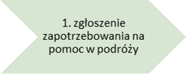
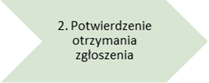
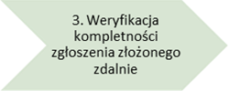
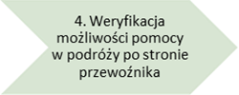
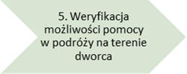
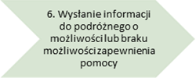
Standard pomocy w podróży/asysty - przykład dot. transportu kolejowego (1)

Slide 10
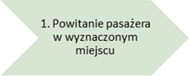
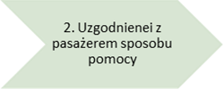
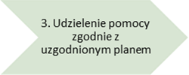
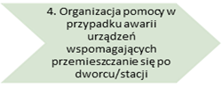
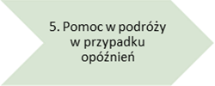
Standard pomocy w podróży/asysty - przykład dot. transportu kolejowego (2)

Slide 11
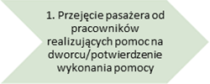
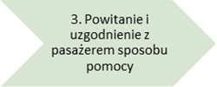
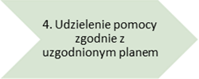
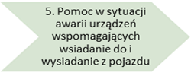
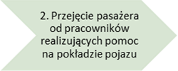
Standard pomocy w podróży/asysty - przykład dot. transportu kolejowego (3)

Slide 12
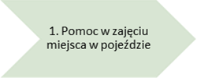
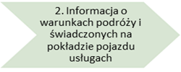
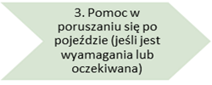
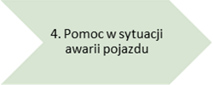
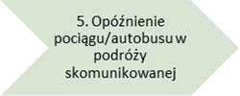
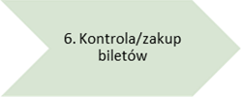
Standard pomocy w podróży/asysty - przykład dot. transportu kolejowego (4)

Slide 13
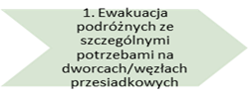
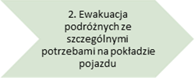
Standard pomocy w podróży/asysty - przykład dot. transportu kolejowego (5)

Slide 14
Standardy badawcze (1)
Adresowane do kadry zarządzającej firmami transportu zbiorowego
Zawierają:
wytyczne odnośnie do prowadzenia badań potrzeb pracowników w zakresie obsługi osób ze szczególnymi potrzebami;

Slide 15
Standardy badawcze (2)
Badanie takie powinno odpowiedzieć na następujące pytania:
Na jakie problemy w obsłudze osób ze szczególnymi potrzebami napotykają pracownicy na poszczególnych stanowiskach i jakie są przyczyny tych problemów?
Jak pracownicy na poszczególnych stanowiskach oceniają swoje przygotowanie do realizacji zadań w zakresie obsługi podróżnych ze szczególnymi potrzebami?
Jakie są potrzeby szkoleniowe pracowników w zakresie obsługi podróżnych ze szczególnymi potrzebami?
Jakie zmiany należy wprowadzić w obszarze organizacji pracy w odniesieniu do obsługi podróżnych ze szczególnymi potrzebami?

Slide 16
Standardy badawcze (3)
2) wytyczne odnośnie do badania potrzeb i satysfakcji różnych podróżnych
Badanie takie powinno odpowiedzieć na następujące pytania :
Jak podróżni oceniają poszczególne aspekty badanych usług – informację, dostępność biletów, pomoc w podróży? Jak oceniają pracowników świadczących te usługi?
Które aspekty oceniają szczególnie negatywnie? Z czego to wynika?
Od czego w ocenie podróżnych zależy przede wszystkim jakość podróżowania?
Jakie oczekiwania formułują podróżni wobec transportu publicznego (w badanym zakresie)?
Jakie zmiany należy wprowadzić w funkcjonowaniu badanych aspektów by poprawić komfort podróżnych i zwiększyć ich satysfakcję z usług?

Slide 17
Standard szkoleniowy
Adresowany do kadry zarządzającej firmami transportu zbiorowego
Stanowi praktyczne narzędzie dla przedsiębiorstw transportu zbiorowego do planowania rozwoju i edukacji pracowników;
Zawiera wytyczne odnośnie do edukowania społeczeństwa w ogóle w zakresie akceptacji społecznej różnych podróżnych i większej dostępności transportu publicznego dla każdego z nas;

Slide 18
Standard szkoleniowy - lista szkoleń i instruktaży zawartych w standardzie:
1. Szkolenia wewnętrzne
1.1. Tytuł: Różni Podróżni - warsztat o komunikacji bez barier dla osób pracujących w sektorze transportu zbiorowego (szkolenie budujące świadomość i umiejętności obsługi klientów z niepełnosprawnościami i szczególnymi potrzebami w podróży)
1.2. Tytuł: Dostępność architektoniczna
1.3. Tytuł: Dostępność cyfrowa
1.4. Tytuł: Ewakuacja osób ze szczególnymi potrzebami
1.5. Tytuł: Pierwsza pomoc - zalecenia ogólne
1.6. Zamówienia publiczne w kontekście ustawy o dostępności oraz standardów opracowanych przez PFRON we współpracy z UTK i ITS
1.7. Zastosowanie danych zebranych w wyniku stosowania Standardu badawczego a monitorowanie i poprawa jakości usług

Slide 19
Standard szkoleniowy - lista szkoleń i instruktaży zawartych w standardzie:
Instruktaże i szkolenia techniczne przy stanowisku pracy
Tytuł: Szkolenia techniczne instruktażowe / stanowiskowe
2.1. Obsługa i konserwacja sprzętu ułatwiającego podróż takiego jak pętle indukcyjne, platformy, rampy, podnośniki, platformy przy schodowe
2.2. Praktyczne instruktaże stanowiskowe w zakresie wdrażania Standardu pomocy w podróży - zgłoszenie i realizacja usługi zapotrzebowania pomocy w podróży
2.3. Praktyczne instruktaże stanowiskowe w zakresie wdrażania Standardu informowania i komunikowania się
2.5. Szkolenie na stanowisku pracy jako wzmocnienie instruktaży i szkoleń
2.6. Wsparcie psychologiczne - spotkania z psychologiem
Część 2. Edukowanie społeczeństwa - propozycje działań

Slide 20
Korzyści z przyjęcia standardów obsługi osób ze szczególnymi potrzebami, w tym osób z niepełnosprawnościami
Opracowane w projekcie standardy:
dostarczają gotowych rozwiązań/zasad postępowania;
zwiększają poczucie bezpieczeństwa wśród pracowników, którzy wiedząc jak postępować w danych sytuacjach, wykonują swoje zadania bardziej świadomie i bez niepotrzebnego stresu, który często prowadzi do błędów;
umożliwiają samokontrolę i ułatwiają ocenę prawidłowości wykonywania zadań przez pracownika;
zmniejszają ryzyko składania skarg przez podróżnych.

Slide 21
Dziękuję za uwagę

